Slide 1
Calcul mental

Slide 2
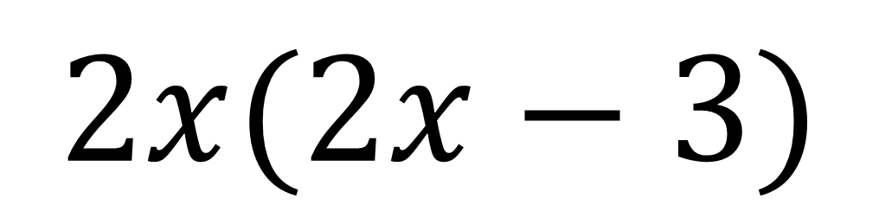
Développe
Diapositive n°1
$$2x(2x−3)$$

Slide 3
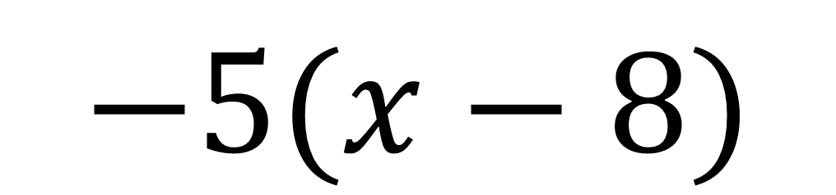
Développe
Diapositive n°2
$$−5(x−8)$$

Slide 4
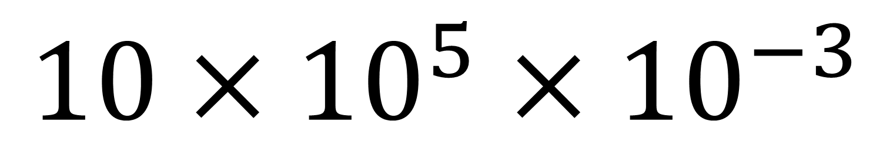
Diapositive n°3
Calcule
$${10×{10}^{5}×10}^{−3}$$

Slide 5
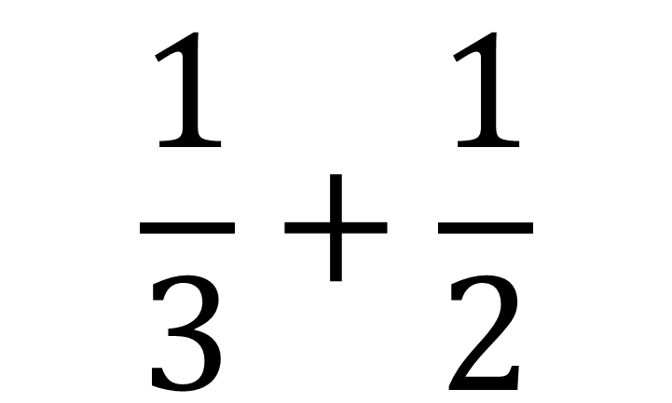
Diapositive n°4
Calcule,
$$\frac{1}{3}+\frac{1}{2}$$

Slide 6

Diapositive n°5
Calcule
$$3+\frac{1}{3}$$

Slide 7
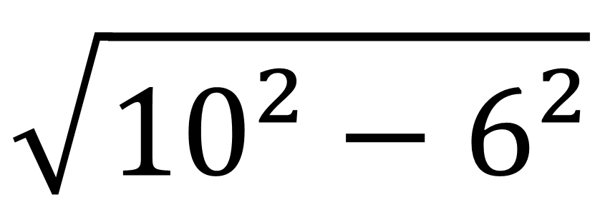
Diapositive n°6
Calcule
$$\sqrt{10²−6²}$$

Slide 8
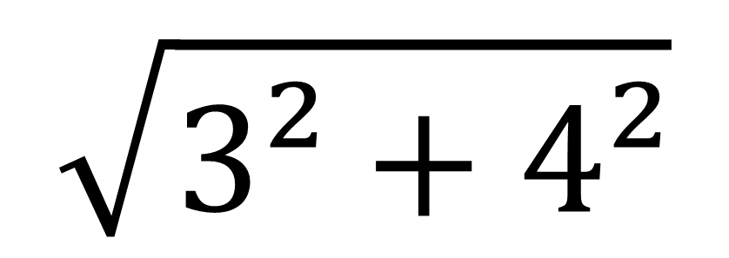
Diapositive n°7
Calcule
$$\sqrt{3²+4²}$$

Slide 9
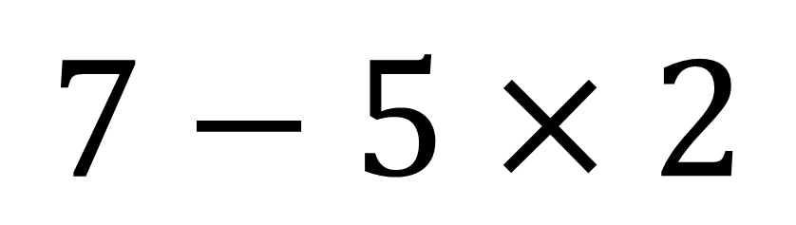
Diapositive n°8
Calcule
$$7−5×2$$

Slide 10

Diapositive n°9
Calcule
$${102+10}^{2}$$

Slide 11
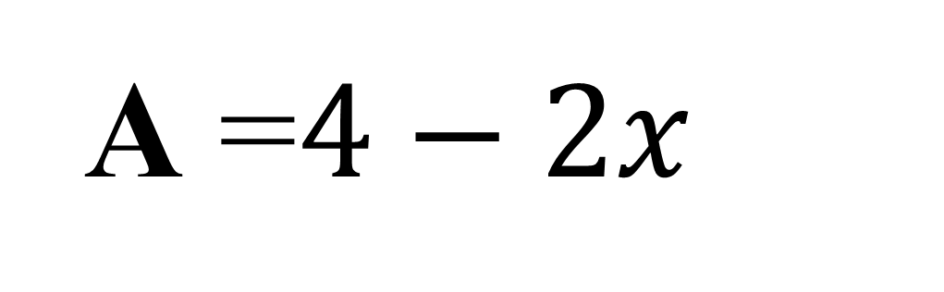
Diapositive n°10
Si x = -2, Calcule A
A =$4−2x$

Slide 12
FIN
Posez les stylos

